Slide 1
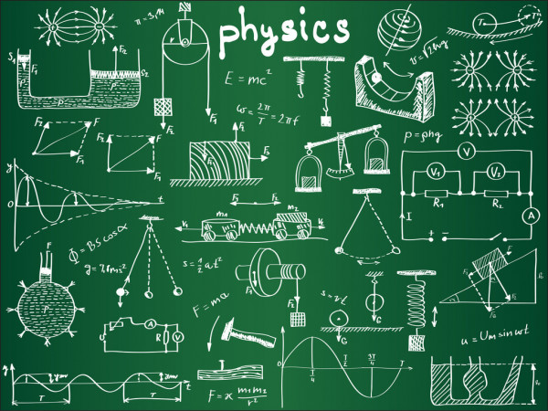
Mecânica 4300153 - Segundo Semestre de 2021
4ª Aula – Conservação da quantidade de movimento linear
Nilberto H. Medina e Vito Vanin
medina@if.usp.br, vanin@if.usp.br
30-31/08/2021

Slide 2
Objetivos
Impulso e quantidade de movimento linear
Relacionar impulso e quantidade de movimento
Determinar a força média em uma colisão
Aplicar a situações específicas:
Partículas absorvidas por uma parede
Goleiro espalma a bola, tempo de colisão conhecido
Goleiro espalma a bola, movimento da mão do goleiro conhecido

Slide 3
6.3 Impulso e Quantidade de Movimento
Relação entre a força que age sobre um corpo durante a colisão e a variação da quantidade de movimento
$$=m\frac{d\vec{v}}{dt}=\frac{d}{dt}(m\vec{v})=\frac{d\vec{p}}{dt}$$
$$então {\vec{F}}_{res}=\frac{d\vec{p}}{dt}$$
$${\vec{F}}_{res}=m\vec{a}$$
Durante a colisão, a única força que importa é a força de interação entre os corpos, $F_{imp}$do gráfico, e ela não existia antes de $t_{i}$ e desaparece depois de $t_{f}$
$$\int_{ti}^{tf}{{\vec{F}}_{res} dt}≅\int_{ti}^{tf}{{\vec{F}}_{imp} dt}=\int_{ti}^{tf}{\frac{d\vec{p}}{dt}dt}$$
$\vec{J} é o IMPULSO$ de ${\vec{F}}_{imp}$
$$\vec{J}=\int_{ti}^{tf}{{\vec{F}}_{imp}dt}$$
$$\vec{J}$$
$$∆\vec{p}$$
$\vec{J}=\int_{ti}^{tf}{\frac{d\vec{p}}{dt}dt}=\int_{pi}^{pf}{d\vec{p}}={\left.\vec{p}\right|}_{pi}^{pf}={\vec{p}}_{f}−{\vec{p}}_{i}$ $=∆\vec{p}$
O impulso é um vetor cuja direção e sentido definem a mudança na quantidade de movimento do corpo.
$$J_{x}=p_{xf}−p_{xi}$$
Em componentes
$$J_{y}=p_{yf}−p_{yi}$$
$$J_{z}=p_{zf}−p_{zi}$$

Slide 4
Exemplo: Colisão entre duas partículas
Nesse caso, $∆\vec{p}={\vec{J}}_{ }\text{se} \text{l}\text{ê: }\text{a} \text{varia}\text{çã}\text{o} \text{da} \text{quantidade} \text{de} \text{movimento} \text{de} \text{uma} \text{part}\text{í}\text{cula}$
$$\text{ é }\text{igual} \text{ao} \text{impulso} \text{da} \text{for}\text{ç}\text{a} \text{exercida} \text{pela} \text{outra} \text{part}\text{í}\text{cula}$$
O impulso é definido em termos de uma única força. Apesar do teorema impulso-quantidade de movimento dar a variação da quantidade de movimento causada pelo impulso da força RESULTANTE, em um processo de colisão, isso não fará diferença dentro da precisão típica necessária.
$$\vec{J}=\int_{ti}^{tf}{\vec{F}dt}$$
Área ∝ Intensidade do impulso dessa força
Força impulsiva
Força média
$$Área→RETÂNGULO=F_{média}∆t$$
$$\vec{J}=\int_{ti}^{tf}{\vec{F}dt}$$
$$= \int_{ti}^{tf}{{\vec{F}}_{média}dt={\vec{F}}_{média}\int_{ti}^{tf}{dt}}$$
$$={\vec{F}}_{média}∆t$$
Força externa
$$\left|\vec{J}\right|=|{\vec{F}}_{média}|∆t$$
$${\vec{F}}_{imp}≫{\vec{F}}_{ext}$$
Gravidade e atrito podem ser ignorados
$$\left|∆\vec{p}\right|=|{\vec{F}}_{média}|∆t$$

Slide 5
Lista 2, ex. 4
(RHK E 6.14) Um revólver de chumbinho atira 10 grãos por segundo à velocidade de 483 m/s, cada grão com 2,14 g de massa. Os grãos são parados por uma parede rígida, de modo que o tempo de contato de cada grão com a parede é 1,25 ms. Determine:
O momento de cada grão
x
$${\vec{p}}_{i}=m{\vec{v}}_{i}=2,14×10^{−3}∙483 \vec{i}=1,03 \vec{i} em kg m/s$$
b) a força média exercida pelo fluxo de grãos sobre a parede.
É mais fácil achar a força da parede sobre os grãos, porque conhecemos a velocidade deles
$$\int{{\vec{F}}_{grao(parede)}}dt=∆{\vec{p}}_{grão}$$
$$∆\vec{p}=0−1,03 \vec{i} em kg\frac{m}{s}, para 1 grão$$
$$∆\vec{p}={\vec{p}}_{f}−{\vec{p}}_{i}$$
Em 1 segundos são atirados 10 grãos
$${\vec{F}}_{10grãos(parede)}∙1 s=10 ∆\vec{p}$$
$${\vec{F}}_{grãos (parede)}=−10,3 N$$
3ª lei: força na parede devido aos grãos é oposta →
$${\vec{F}}_{parede(grãos)}=10,3 \vec{i} em N$$

Slide 6
Lista 2, ex. 4
(RHK E 6.14) Um revólver de chumbinho atira 10 grãos por segundo à velocidade de 483 m/s, cada grão com 2,14 g de massa. Os grãos são parados por uma parede rígida, de modo que o tempo de contato de cada grão com a parede é 1,25 ms.
Determine:
c) a força média que cada grão exerce sobre a parede –
por que este valor é muito diferente do resultado do item b?
x
$$\left|{\vec{F}}_{média}\right|=\frac{|\vec{J}|}{∆t}$$
$$\left|{\vec{F}}_{média}\right|=\frac{1,03}{1,25×10^{−3}}$$
$\left|{\vec{F}}_{média}\right|=824$ N
F(N)
800
400
Força média devido ao fluxo
100
200
300
400
500
t(ms)

Slide 7
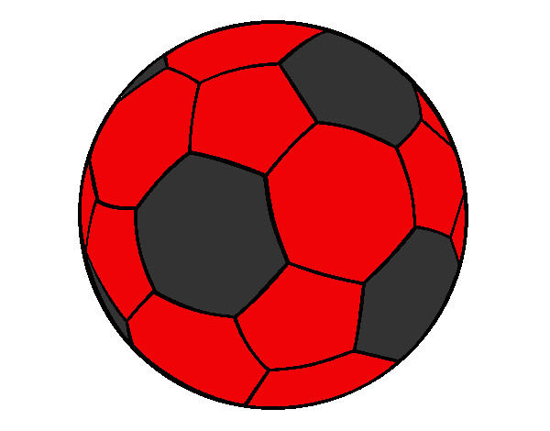
Lista 2 ex. 7
O goleiro espalma a bola, com 0,4 kg de massa, que vem na horizontal a 80 km/h e retorna para o jogador formando um ângulo de 30º com a horizontal e a 30 km/h. O contato c/ a mão do goleiro dura 0,05 s. Aceleração uniforme durante a colisão.
Determine a força na mão do goleiro.
y
Antes
$${\vec{v}}_{f}$$
Depois
x
$${|\vec{v}}_{f}|=\frac{30 km}{h}=8,3 m/s$$
$${\vec{v}}_{i}$$
$$θ$$
$${\vec{v}}_{f}=−8,3\cos{θ}\vec{i}+8,3 sen θ \vec{j} em m/s$$
$${\vec{v}}_{i}=22 \vec{i} em m/s$$
Supondo que a aceleração seja constante durante a defesa, o impulso sobre a bola (força do goleiro)
$${\vec{J}}_{ }=∆\vec{p}$$
$${\vec{p}}_{i}=m{\vec{v}}_{i}=0,4×22\vec{ i}=8,8 \vec{i} em kg m/s$$
$${\vec{p}}_{f}=m{\vec{v}}_{f}=0,4\left(−8,3\cos{30^{o}}\vec{i}+8,3 sen 30^{o}\vec{j}\right)=−2,9 \vec{i}+1,7 \vec{j} em kg m/s$$
$$∆\vec{p}={\vec{p}}_{f}−{\vec{p}}_{i}$$
$$∆\vec{p}=\left(−2,9 \vec{i} +1,7 \vec{j}\right)−(8,8 \vec{i})$$
$∆\vec{p}=\left(−11,7 \vec{i} +1,7 \vec{j}\right) kgm/s$
$$\tan{θ′}=\frac{∆p_{y}}{∆p_{x}}=\frac{1,7}{−11,7}$$
$$θ′=\operatorname{atan}\left(−0,145\right)+180°=172^{o}$$
$${\vec{F}}_{méd}=\frac{∆\vec{p}}{∆t}$$
$${\vec{F}}_{bola(goleiro)}=\frac{\left(−11,7 \vec{i} +1,7 \vec{j}\right)}{0,05}=−234\vec{i}+34\vec{j} N$$
$${\vec{F}}_{goleiro(bola)}=234\vec{i}−34\vec{j} N$$
$${|\vec{F}}_{méd}|=\sqrt{{(F}_{med x})^{2}+(F_{med y})^{2}}$$
$${|\vec{F}}_{méd}|=236 N$$

Slide 8
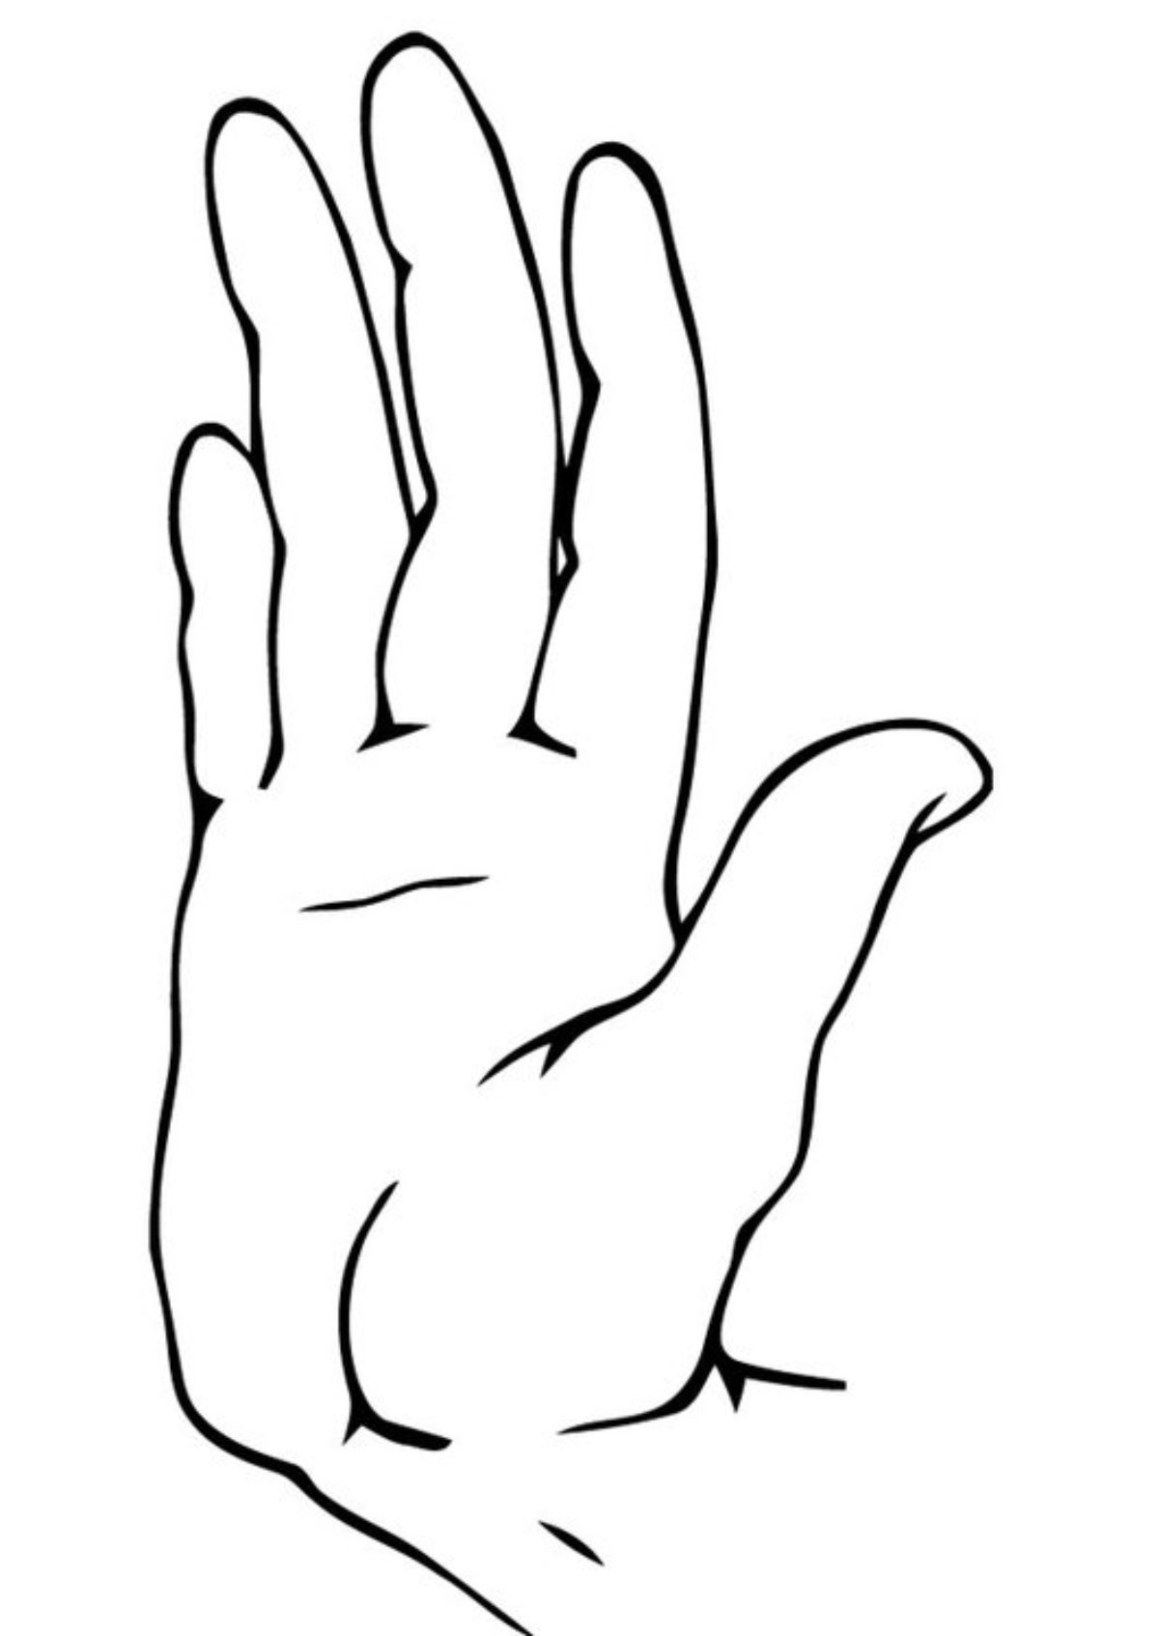
Lista 2 ex. 6
O goleiro espalma a bola, com 0,4 kg de massa, que bate em sua mão vinda na direção horizontal a 80 km/h (22 m/s) e retorna para o jogador que chutou a bola, horizontalmente e a 30 km/h (8,3 m/s). Nessa espalmada, a mão do goleiro recua 30 cm.
Calcule a força média na bola devido à mão do goleiro.
x
$${\vec{J}}_{ }=∆\vec{p}$$
$$∆\vec{p}={\vec{F}}_{méd}∆t$$
Antes
Depois
$${\vec{v}}_{i}$$
$${\vec{v}}_{f}$$
Escolhendo o eixo Ox na direção e sentido do movimento inicial da bola
$$p_{i}=mv_{i}=0,4×22=8,8 em kg m/s$$
$$p_{f}=mv_{f}=0,4×\left(−8,3\right)=−3,3 em kg m/s$$
$$∆p_{}=p_{f}−p_{i}$$
$$=\left(−3,3 −8,8\right)=−12 kg m/s$$
Supondo que a bola acelere uniformemente e pare ao fim dos 30 cm que a mão do goleiro recua
$$v_{i}$$
$$∆x=\frac{v_{i}{ t}_{f}}{2}→{ t}_{f}=\frac{2 ∆x}{v_{i}}$$
números
$${ t}_{f}=\frac{2∙0,3}{22}$$
$${ t}_{f}=0,027 s$$
$$F_{bola(goleiro)}=\frac{{∆p}_{bola}}{∆t}=\frac{−12}{0,027}=−440 N , e o sinal indica sentido oposto ao do eixo$$
$$0$$
$$t_{f}$$

Slide 9
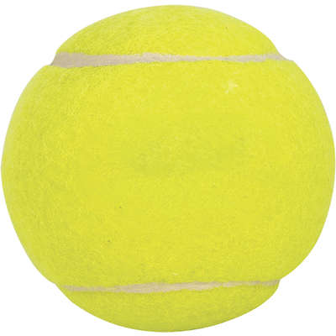
Lista 2, Exercício 9
A figura ao lado é um gráfico aproximado da força exercida durante o choque de uma bola de tênis com uma parede, em função do tempo. A massa da bola é 58 g e sua velocidade inicial era 32 m/s, numa direção perpendicular à parede; ela recua com velocidade de mesmo módulo, perpendicularmente à parede.
Calcule o momento inicial e final da bola e a variação do momento.
$$p_{i}=mv_{i}=58×10^{−3}∙32 =1,86 kg m/s$$
$$v_{i}$$
$$p_{f}=mv_{f}=58×10^{−3}∙\left(−32\right)=−1,86 kg m/s$$
x
$$∆p=p_{f}−p_{i}$$
$$=\left(−1,86−1,86\right)=−3,72 kg m/s$$
Calcule o valor máximo da força, F_{max}, durante a colisão, considerando que o módulo da força varia com o tempo conforme o gráfico.
$$\vec{J}=\int_{ti}^{tf}{\vec{F}dt}$$
$$Área do trapézio=\frac{\left(B+b\right)∙H}{2}$$
$$\left|∆p\right|=\left|−3,72\right|=\frac{\left(6+2\right)×10^{−3}∙F_{MAX}}{2}$$
$$=∆\vec{p}$$
$$F_{MAX}=\frac{2×3,72}{8×10^{−3}}$$
$$F_{MAX}=0,93×10^{3}=930 N$$
Determine o impulso (intensidade e direção) transmitido
$$\vec{J}=∆\vec{p}$$
$$=(−1,86−1,86)\vec{i}$$
$$=−3,7 \vec{i} Ns$$
em que $\vec{i}$ é o vetor unitário na direção e sentido do eixo x da figura

Slide 10
Avisos
Leitura das seções 6.1, 6.2, 6.3, 6.4 e 6.5 do HRK
Terminar os exercícios da lista 2
Questionário 2 abre 1º de setembro - Gráficos
Analisar os dados do experimento online (Colisões 1D) e entregar o relatório até dia 31 de agosto.
Participar das monitorias online – links no moodle

Slide 11
Até a próxima aula
Ler capítulo 6 do HRK

